Slide 1
专题5 药物合成的重要原料——卤代烃、胺、酰胺
第二单元 胺和酰胺
基础课时15 胺和酰胺

Slide 2
Notes:
2

Slide 3
NO.1
必备知识·自主预习储备
Notes:
3

Slide 4
烃基
三角锥形
Notes:
4

Slide 5
一级胺
二级胺
三级胺
二元胺
三元胺
脂肪胺
芳香胺
Notes:
5

Slide 6
Notes:
6

Slide 7
Notes:
7

Slide 8
有机溶剂
有机溶剂
强碱
有机胺
Notes:
8

Slide 9
水和醇
Notes:
9

Slide 10
二元胺
染料工业
Notes:
10

Slide 11
√
√
×
Notes:
11

Slide 12
氨基
酰基
酰胺基
Notes:
12

Slide 13
Notes:
13

Slide 14
Notes:
14

Slide 15
肽键
衍生物
Notes:
15

Slide 16
Notes:
16

Slide 17
Notes:
17

Slide 18
Notes:
18

Slide 19
NO.2
关键能力·情境探究达成
学习任务1
学习任务2

Slide 20
胺的化学性质
Notes:
20

Slide 21
Notes:
21

Slide 22
Notes:
22

Slide 23
Notes:
23

Slide 24
Notes:
24

Slide 25
Notes:
25

Slide 26
Notes:
26

Slide 27
Notes:
27

Slide 28
Notes:
28

Slide 29
Notes:
29

Slide 30
Notes:
30

Slide 31
酰胺的化学性质
Notes:
31

Slide 32
Notes:
32

Slide 33
Notes:
33

Slide 34
Notes:
34

Slide 35
Notes:
35

Slide 36
Notes:
36

Slide 37
Notes:
37

Slide 38
Notes:
38

Slide 39
Notes:
39

Slide 40
Notes:
40

Slide 41
Notes:
41

Slide 42
Notes:
42

Slide 43
Notes:
43

Slide 44
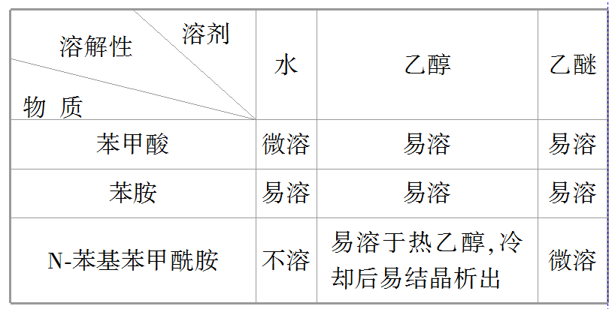
Notes:
44

Slide 45
Notes:
45

Slide 46
Notes:
46

Slide 47
Notes:
47

Slide 48
NO.3
学习效果·随堂评估自测
Notes:
48

Slide 49
1
2
3
4
Notes:
49

Slide 50
1
2
3
4
Notes:
50

Slide 51
1
2
3
4
Notes:
51

Slide 52
1
2
3
4
Notes:
52

Slide 53
1
2
3
4
Notes:
53

Slide 54
1
2
3
4
Notes:
54

Slide 55
1
2
3
4
Notes:
55

Slide 56
1
2
3
4
Notes:
56

Slide 57
1
2
3
4
Notes:
57

Slide 58
1
2
3
4
Notes:
58

Slide 59
1
2
3
4
Notes:
59

Slide 60
1
2
3
4
Notes:
60

Slide 61
1
2
3
4
Notes:
61

Slide 62
基
础
课
时
落
实
点击右图进入…
Notes:
62

Slide 63
谢谢观看 THANK YOU!

